Slide 1
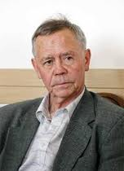
В. Г. Распутин
«Прощание с Матёрой»
Воротникова Ольга Григорьевна
учитель МБОУ СОШ №7 г. Нижний Новгород
УМК «Литература. 11 класс» Т. Ф. Курдюмовой

Slide 2
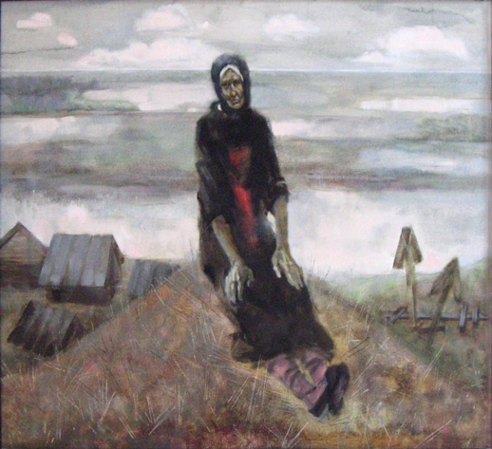
Два чувства дивно близки нам,
В них обретает сердце пищу:
Любовь к родному пепелищу,
Любовь к отеческим гробам.
… На них основана от века по воле Бога самого
Самостоянье человека – залог величия его.
Животворящая святыня!
Земля была б без них мертва,
Без них наш целый мир – пустыня,
Душа – алтарь без божества.
А. С. Пушкин

Slide 3
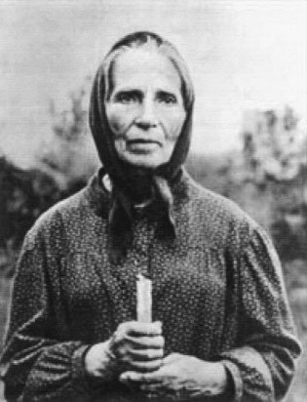
словарная работа
Прощание -
Проститься -
Матёра -
Матёрый -

Slide 4
Какой вы видите Матёру?

Slide 5
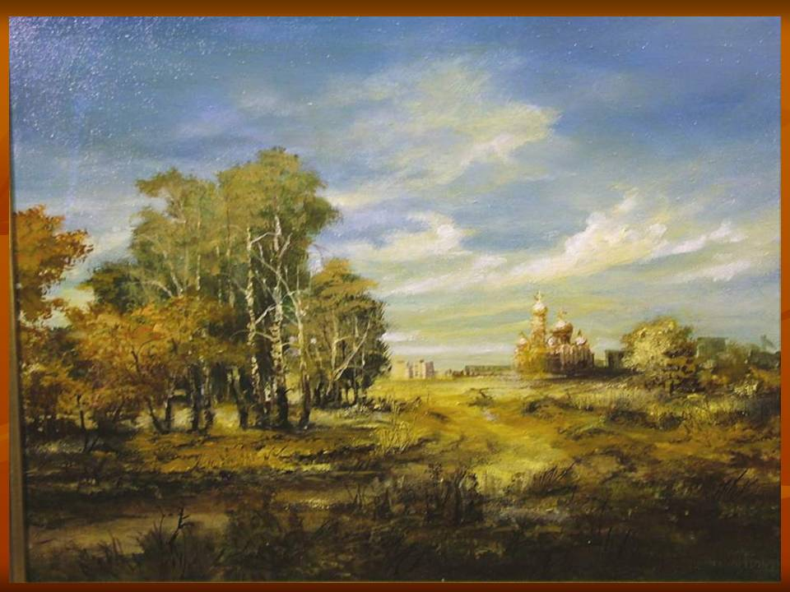
Какие приметы времени видны в повести?

Slide 6
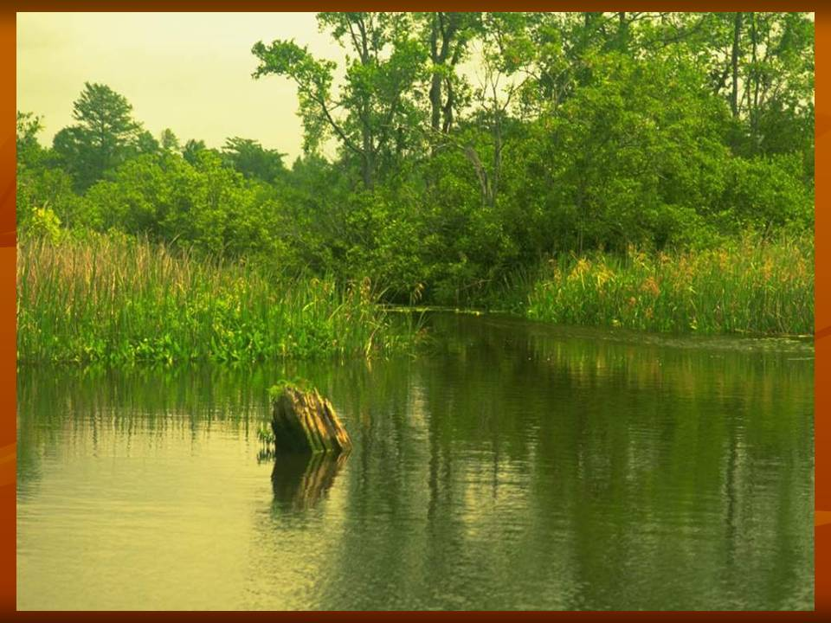
Если остров должен быть затоплен, зачем рассказывать читателю,
откуда "есть и пошла" Матёра?

Slide 7
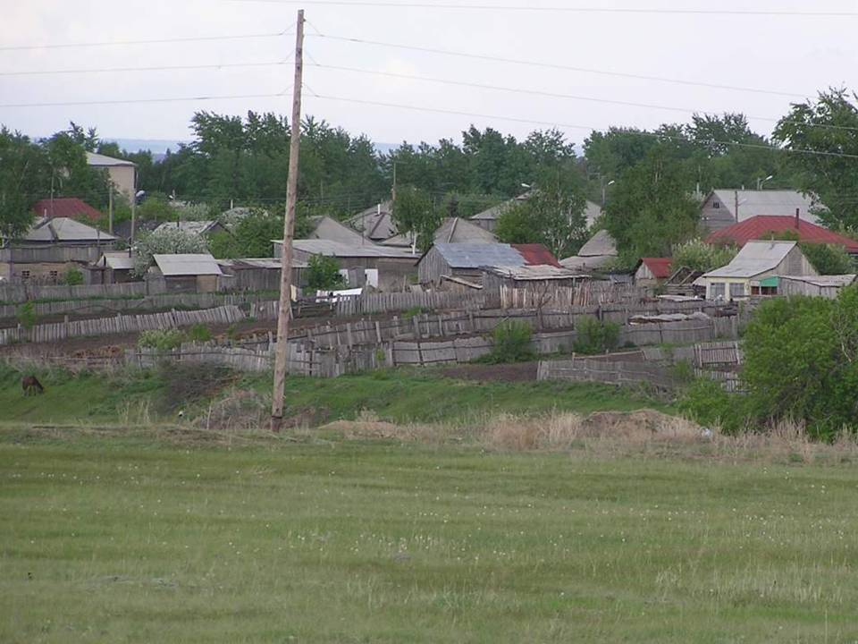
Следы истории
Мы видим деревню в последнее лето её существования. Почему именно это время заинтересовало писателя? Почему он считает, что мы, читатели, должны об этом знать?

Slide 8
Дарья | Молодежь
Отношение к «малой родине»
Отношение к предкам
Отношение к природе

Slide 9
Анализ отрывков из повести:
- сцена пейзажного описания Матёры (гл. 1);
- история Матёры (гл.1);
- сцена разорения кладбища (гл. 2 -3);
- сцена горящей избы (гл. 8);
- сцена сенокоса (гл. 10);
- сцена прощания с домом Настасьи (гл. 7);
- сцена прощания с избой Дарьи (гл. 20).

Slide 10
Дарья | Андрей
Вам что Матера, что холера. Тут не приросли, нигде не прирастете, ничего вам не жалко. Такие уж вы и есть – обсевки. | Сейчас время такое – нельзя на одном месте сидеть. Мне охота, где всё по – другому, по – новому.
А посёлок построен не по - людски: не для себя строили, смотрели только, как легче построить, меньше всего думали, удобно ли будет жить. | ГЭС отгрохают, она тысячу лет будет стоять.

Slide 11
Дарья | Андрей
А то она христовенькая на вред тут стояла… земли плодородные, веками ухоженные, вскормившие не одно поколение. А в поселке на гектар новой пашни тысяча рублей брошено. На этот золотой гектар посеяли пшеницу, а она даже не взошла. Любому мужику было видно, что земля неплодородная. Один красный кирпич. Чтоб землю добыть – трудов – то много надо. Найти бы ту комиссию, что место выбирала и для поселка, и для затопления, и носом её, носом… | Наша Матера, бабушка, будет людям пользу приносить, электричество пойдет.

Slide 12
Дарья | Андрей
Дарья считает, что могилы надо обязательно перевезти. | Андрей удивился предложению бабушки перевезти могилы, смолчал, но подумал: «Как это интересно увидеть то, что осталось от человека за 30-40 лет».
Пуп вы свой не надорвете? Везде машины. Они в работу душу –то не вкладывают… В ком душа, в том и Бог. Он не в небе, а в тебе Человека сторожит. | Данная жалость – это палка на пути цивилизации.

Slide 13
Образ Дарьи
- Как воплощается в образе Дарьи нравственный идеал человека?
-Как показана нравственная красота Дарьи?
- Через что раскрывается образ Дарьи?
-Что такое дом, изба для Дарьи?

Slide 14
- Какую характеристику вы дадите другим персонажам повести?

Slide 15
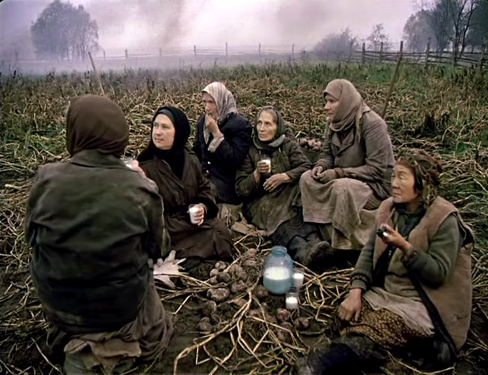
- В чём смысл конфликта повести?

Slide 16
- Какие проблемы ставит Распутин в повести?

Slide 17
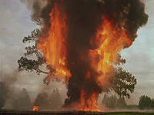
Какие символы помогают понять авторский замысел?

Slide 18
Как вы понимаете авторскую позицию, высказанную им в "Прощании с Матерой"?
Четыре подпорки у человека в жизни: дом с семьей, работа, люди, с кем вместе править праздники и будни, и земля, на которой стоит твой дом.
"Никакое общество... не сможет долго продержаться в силе и здравии, если оно откажется от вековых традиций и устоев своего народа. Это все равно что, порубив корни, уповать на ветви."

Slide 19
"Правда в памяти. У кого нет памяти, у того нет жизни".
"...патриотизм - это не любовь к идее, а любовь к отчизне, к ее родной земле, ревность её заветам, почитание праха и слова её, страдания за все её страдания и вера в ее очистительный исход".
"Художник в своих исканиях и методах может позволить себе всё что угодно, кроме одного - равнодушия к родине и небрежения к её святыням".

Slide 20
Домашнее задание:
Письменно ответить на вопрос «Какие нравственные уроки дает нам повесть В. Распутина «Прощание с Матерой»?

